Slide 1
The dark team’s codereview
От зелёной команды

Slide 2
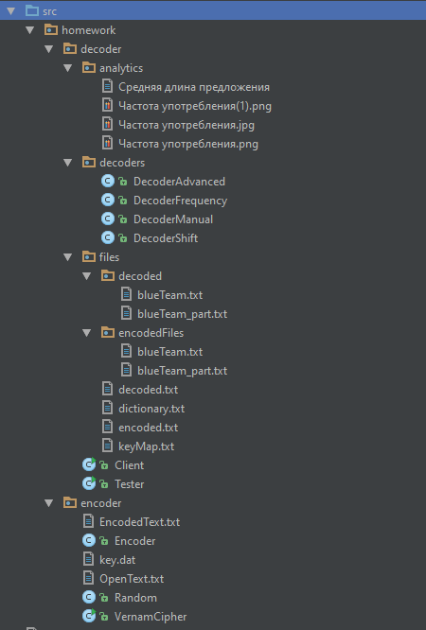

Все файлы

Slide 3
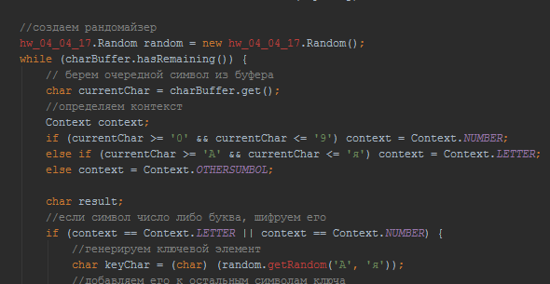


Encoders
Оставили только код шифра Вернама (тот невзламываемый)
Искусственно созданы папки encoder и decoder
Есть примеры исходника, ключа и зашифрованного сообщения в этой же папке
Полно комментариев, это радует ☺

Slide 4
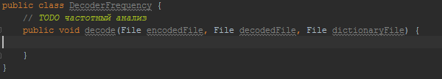
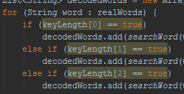
Decoders
☺
Реализована расшифровка шифра простой замены при наличии ключа (причём ключ читается из файла) – класс DecoderManual
Класс DecoderAdvanced. Осуществляется поиск по словарю размером 93 386 слов.
  - сложность поиска (МБ куча случайных совпадений)
  скорость поиска
Эту конструкцию можно упростить

Slide 5
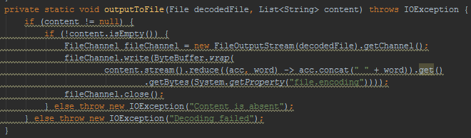
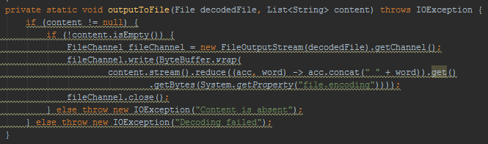
Decoders
Универсальность программы
  + сразу предусмотрен вариант с пробелами
  + автоматическое вычисление длины ключа
Дублирование кода
Класс DecoderAdvanced
Класс DecoderShift
Если char, то да. А если byte?

